Slide 1
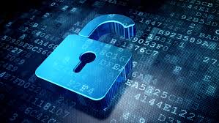
Βαγγέλης και Ζήσης
Τι σημαίνει ψηφιακός πολίτης;

Slide 2
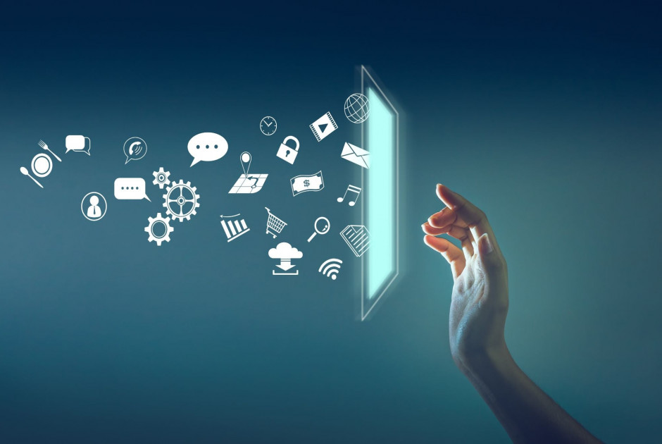
Ο ψηφιακός πολίτης είναι ο πολίτης που χρησιμοποιεί την τεχνολογία με ασφάλεια

Slide 3
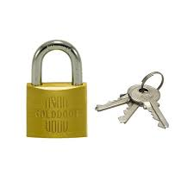
Τι είναι η ασφάλεια?

Slide 4
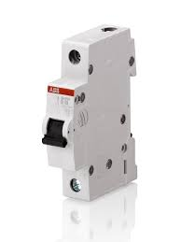
Για να είσαι ασφαλείς πρέπει να είσαι προσεκτικός και να μην πιστεύεις όλα τα πράγματα στο διαδίκτυο

Slide 5

Να είμαστε πάντα ευγενικοί και προσεκτικοί στο διαδίκτυο και σεβόμαστε τα πνευματικά δικαιώματα για παράδειγμα δεν αντιγράφουμε κείμενα,εικόνες από το διαδίκτυο

Slide 6
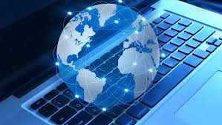
να μην βρίζουμε στο διαδίκτυο ποτέ και για κανέναν λόγο

